Slide 1
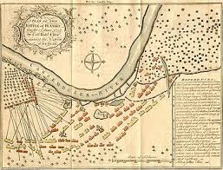
স্বাগতম

Slide 2
শিক্ষক পরিচিতি

Slide 3
পাঠ পরিচিতি
বাংলাদেশের ইতিহাস ও বিশ্বসভ্যতা
নবম / দশম শ্রেণি
অষ্টম অধ্যায়
বাংলায় ইংরেজ শাসনের সূচনাপর্ব

Slide 4
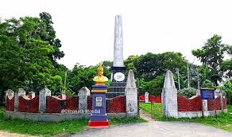
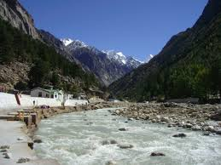
নিচের ছবিগুলো মনোযোগ দিয়ে দেখ
ভাগিরথী নদী
পলাশির আম্রকানন
পলাশির যুদ্ধের ঘটনা
উপরের ছবিগুলো দেখে কি বুঝতে পারলে
পলাশির আম্রকাননে সিরাজউদ্দৌলা ও ক্লাইভের মাঝে কোন ঘটনা ঘটেছিল ?

Slide 5
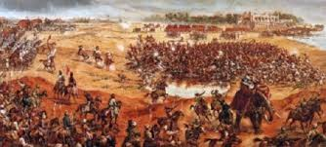
আজকের পাঠ
পলাশির যুদ্ধের ঘটনা

Slide 6
শিখনফল
১। নবাব সিরাজউদ্দৌলার পরাজয়ের কারণ বলতে পারবে;
২। পলাশির যুদ্ধের ফলাফল বর্ণনা করতে পারবে ।

Slide 7
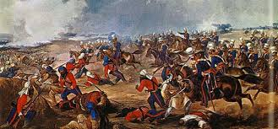
পলাশী যুদ্ধের ঘটনা সম্পর্কে তোমরা কিছু বলতে পার ?
পলাশী যুদ্ধ বাংলা তথা উপমহাদেশের জন্য অত্যান্ত গুরুত্বপুর্ন ঐতিহাসিক ঘটনা । ১৭৫৭ সালের ২৩শে জুন ভাগীরথী নদীর তীরে পলাশীর আমবাগানে এই যুদ্ধ সংঘটিত হয়। ইতোমধ্যেই রবার্ট ক্লাইভ তার অবস্থান সুদৃঢ় করে সন্ধি ভঙ্গের অজুহাতে সিরাজ-উদ-দৌলার বিরুদ্ধে যুদ্ধ ঘোষনা করে।
নবাবের পক্ষে দেশ প্রেমিক মীর মোদন, মোহন লাল এবং ফরাসী সেনাপতি সিন ফ্রে প্রাণপণ যুদ্ধ করেণ। যুদ্ধে মীর মদন নিহত হন। নবাবের বিজয় আসন্ন জেনে মীর জাফর ষড়যন্ত্রমুলকভাবে যুদ্ধ থামিয়ে দেন। মীর মদনের মৃত্য ও মীর জাফরের অসহযোগিতা নবাবকে বিচলিত করে ।
পলাশির যুদ্ধ

Slide 8
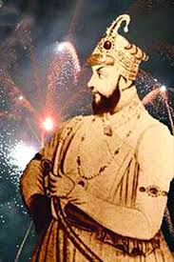
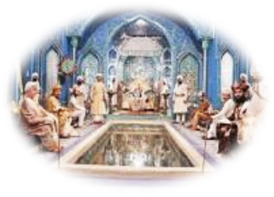
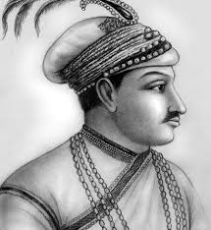
নবাবের পতনের কারণ সম্পর্কে তোমরা কিছু বলতে পার ?
নবাবের সেনাপতি মীর জাফর ও তার সহযোগিদের যুদ্ধক্ষেত্রে অসহযোগিতা ও বিশ্বাস ঘাতকতা ।
নবাবের সেনাপতি থেকে সভাসদ অধিকাংশই দেশের স্বার্থ বিসর্জন দিয়ে, ব্যাক্তি স্বার্থকে বড় করে দেখেছে।
তরুন নবাবের অভিজ্ঞতা, দুরদর্শিতা, বিচক্ষনতা ও দৃঢ়তার অভাব ছিল। তিনি যুদ্ধক্ষেত্রে দ্রুত সঠিক সিদ্ধান্ত গ্রহনে ব্যার্থতার পরিচয় দেন ।

Slide 9
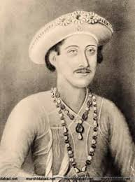
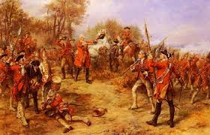
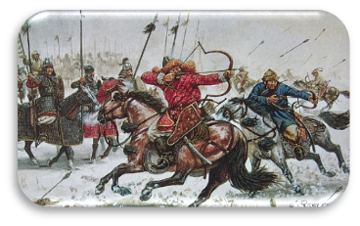
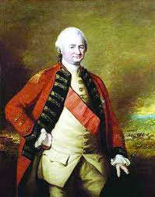
সেনাপতি মীর জাফরের ষড়যন্ত্রের কথা জানা সত্বেও তিনি বার বার তার উপরেই নির্ভর করেছেন।
ইংরেজদের সম্পর্কে সতর্কতা, ফরাসী এবং ইংরেজদের ষড়যন্ত্র - এসব বিষয়ে আলীবর্দি খানের উপদেশ সিরাজ-উদ-দৌলার কাছে গুরুত্ব পায়নি ।
নবাবের শত্রুপক্ষ ছিল ঐক্যবদ্ধ এবং রণ কৌশলে উন্নত ।
রবার্ট ক্লাইভ ছিল দুরুদর্শি, সুক্ষ্ম ও কুটবুদ্ধি সম্পন্ন ।

Slide 10
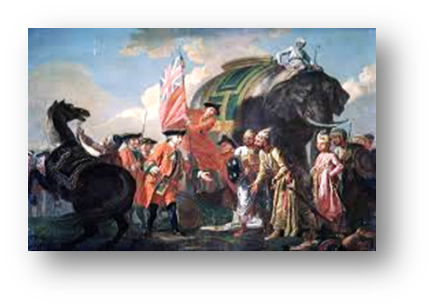
পলাশির যুদ্ধের ফলাফল
সিরাজ উদ- দৌলার পরাজয় ও মৃত্যু বাংলায় মুসলিম শাসনের অবসান ঘটে। এবং ঔপনিবেশিক শাসনের পথ সুগম হয় ।
যুদ্ধের ফলে ইংরেজরা মীর জাফরকে বাংলার সিংহাসনে বসালেও তিনি ছিলেন নাম মাত্র নবাব । প্রকৃত ক্ষমতা ছিল রবার্ট ক্লাইভের হাতে ।
পলাশী যুদ্ধের ফলে ইংরেজরা বাংলায় একচেটিয়া ব্যবসা-বানিজ্যের অধিকার লাভ করে। ফরাসিরা এদেশ থেকে বিদায় নিতে বাধ্য হয়।

Slide 11
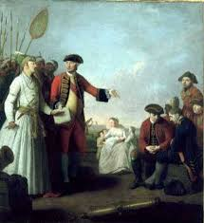
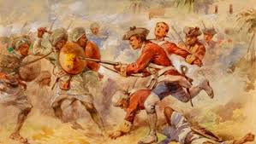
এ যুদ্ধের পর ইংরেজ শক্তির স্বার্থে এদেশের আর্থ সামাজিক , রাজনৈতিক পরিবর্তন হতে থাকে ।
পলাশি যুদ্ধের সূদুরপ্রসারী পরিণোতি ছিল উপমহাদেশে কোম্পানির শাসন প্রতিষ্ঠা। এভাবেই এ যুদ্ধের ফলে বাংলা তথা ভারতের স্বাধীনতা ভুলুন্ঠিত হয় ।
সুতরাং পলাশির যুদ্ধ একটি খন্ড যুদ্ধ হলেও বাংলা তথা উপমহাদেশের রাজনীতিতে এর গুরুত্ব অপরিসীম ।

Slide 12
মূল্যায়ন
১। পলাশির যুদ্ধ কোথায় সংঘটিত হয়েছিল ?
২।যুদ্ধের সময় মীর জাফরের ভূমিকা কি ছিল?
৩। রবার্ট ক্লাইভ কেমন লোক ছিল ?
৪। পলাশির যুদ্ধের পর ফরাসি বনিকদের অবস্থা কেমন ছিল?

Slide 13
বাড়ির কাজ
১। তোমার মতে পলাশির যুদ্ধের ফলে ভারতীয় রাজনীতিতে কি প্রভাব পড়েছিল তা খাতায় লিখে আনবে ।

Slide 14
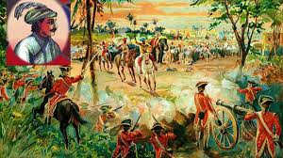
ধন্যবাদ

